Slide 1
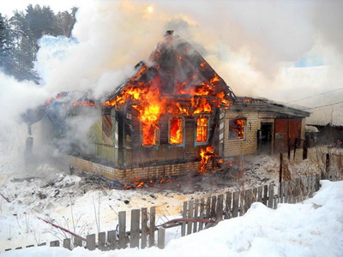
Оповещение и эвакуация при пожаре

Slide 2
Сигналы оповещения при пожаре
Если чувствуются неприятные запахи или в комнате слишком душно, а сигнала оповещения нет- немедленно эвакуируйтесь

Slide 3
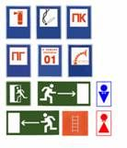
Существует 3 вида сигналов оповещения при пожаре: речевые, звуковые, световые.
К световым сигналам относятся: табло, указатели, знаки.
К звуковым сигналам относятся: звонки, сирены, гудки, и другие звуковые устройства.
К речевым сигналам относятся: микрофоны, магнитофоны, стационарные звуковые станции.

Slide 4
Эвакуация.
Услышав или увидев сигнал, постарайтесь как можно быстрее и безопаснее выбраться из помещения.
В любом помещении ищите план эвакуации и эвакуируйтесь по нему.
Самое главное – не поддаваться панике!
Если людей много, то толкаться и обгонять друг друга категорически запрещается!

Slide 5
Поведение при пожаре дома.
Никогда никуда не прячьтесь!
Необходимо сообщить в пожарную часть по телефону единой службы 112.
Дома сигналов безопасности нет и поэтому если не удалось оповестить службу спасения и пожарную службу, постарайтесь дать о себе знать- оповестите кого-либо, что вы в помещении: кричите, бейте по трубам издавайте звуки, машите в окно, кричите с балкона! Этим вы спасете себе жизнь!

Slide 6
Спасибо за внимание!

